Slide 1
Letní turistická
sezona 2024
tisková konference
17. června 2024

Slide 2
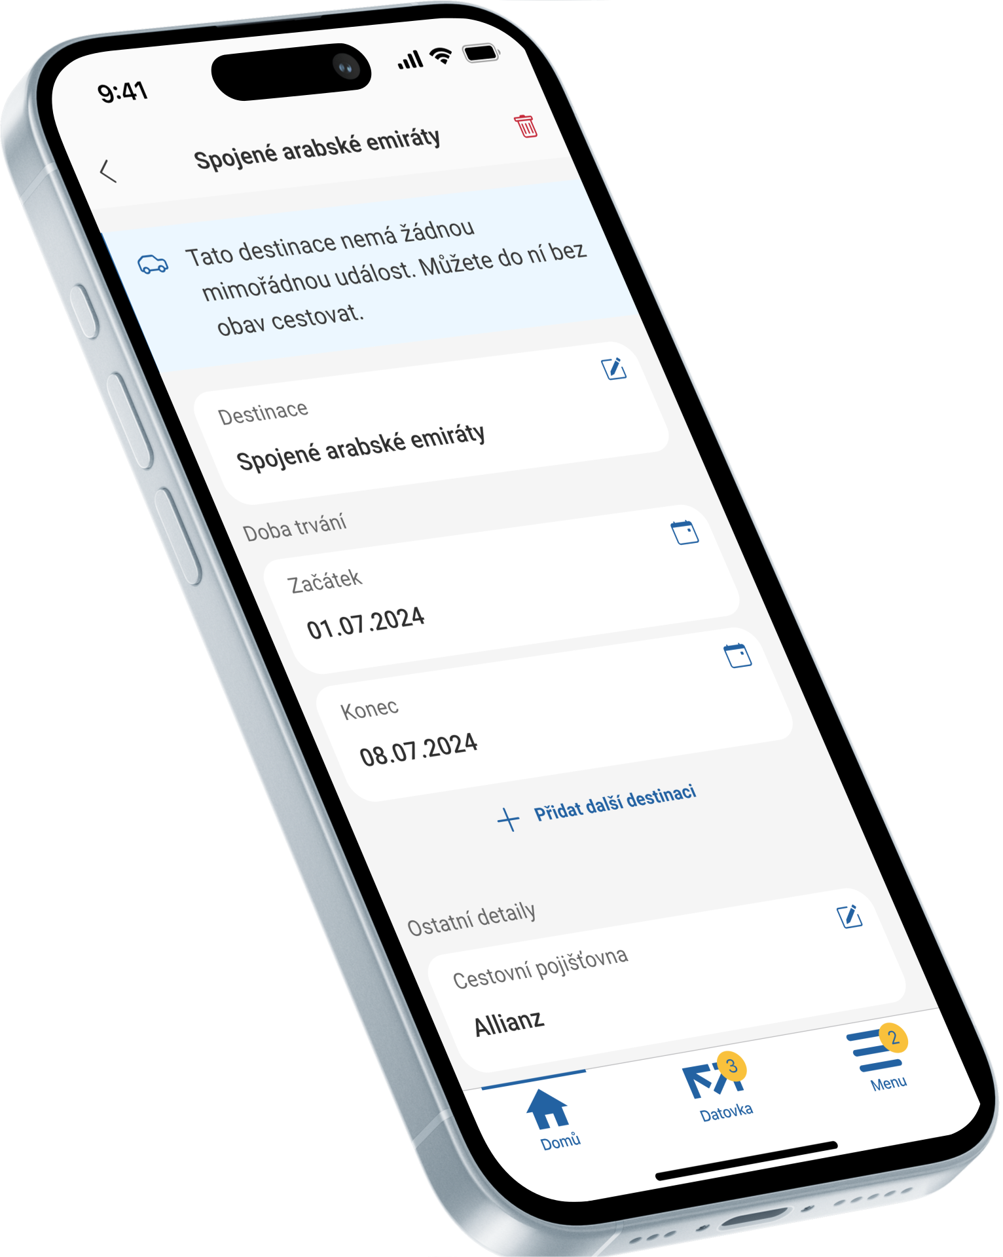



Drozd je nyní v Portálu občana

Slide 3
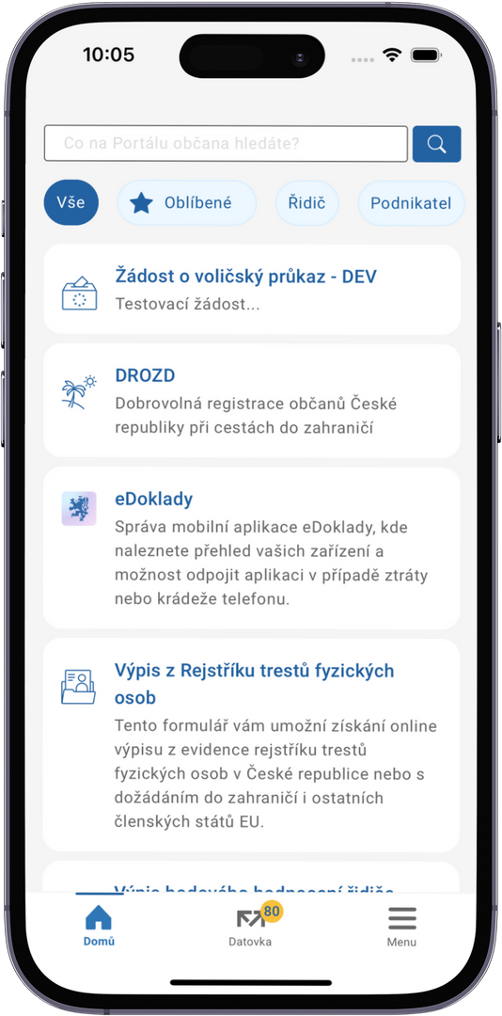
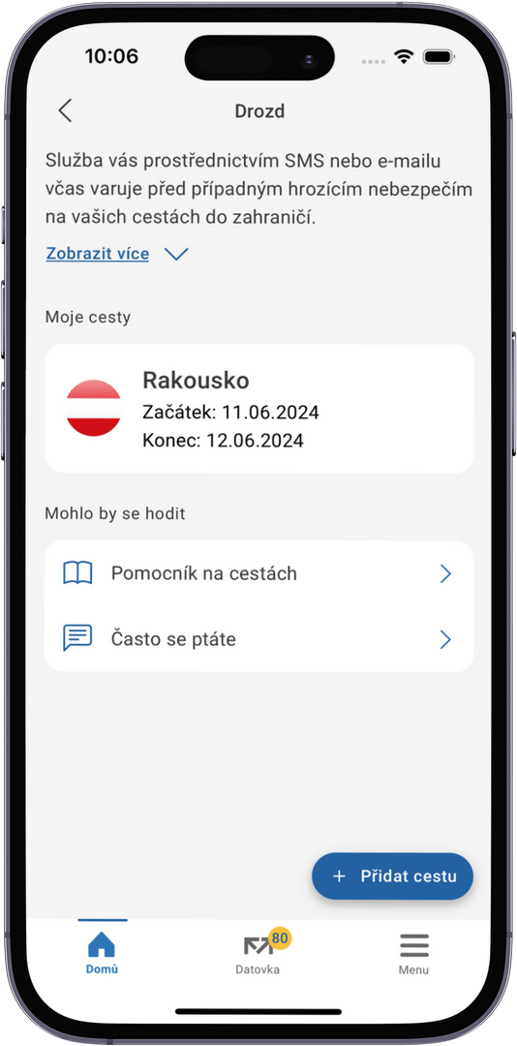
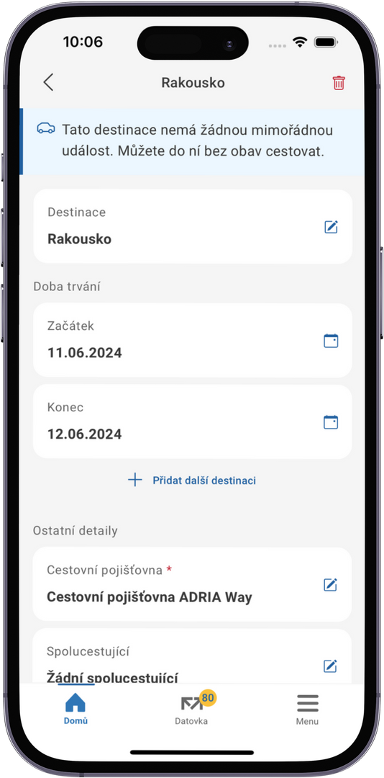

Slide 4

Drozd vás z toho vytáhne
https://youtu.be/PneudwDPWqU

Slide 5
Cestovní ruch je významným odvětvím naší ekonomiky.
Podíl cestovního ruchu na HDP je 2,2 %.
Cestovní ruch zaměstnává 226 000 lidí.

Slide 6
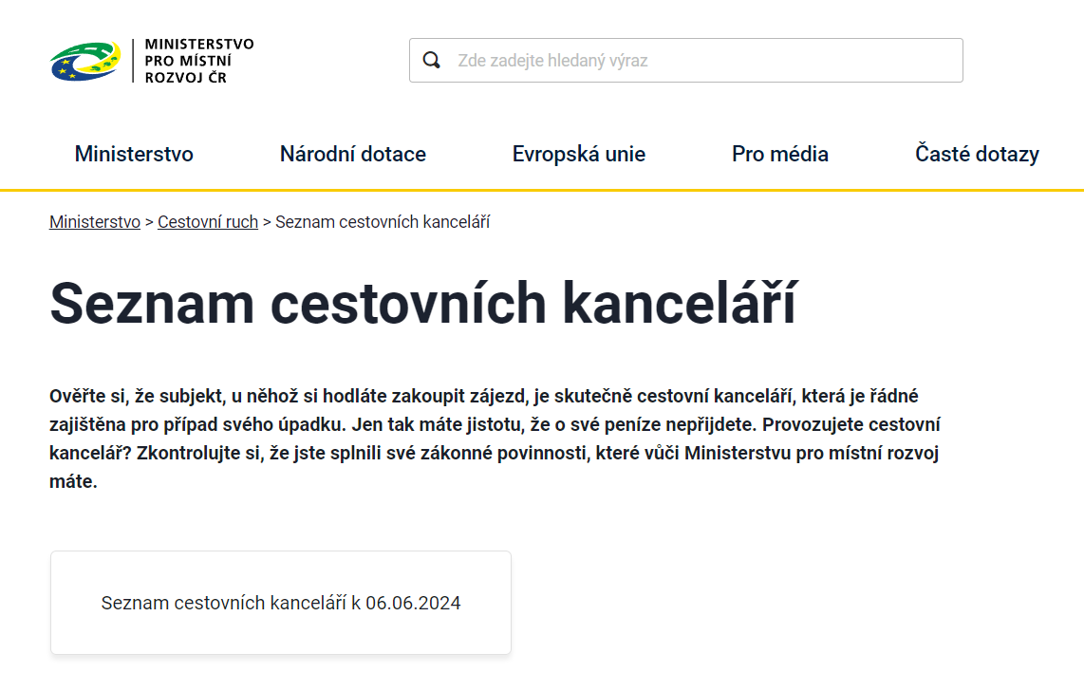

Slide 7
Jistoty pro klienty cestovních kanceláří | Jistoty pro občany cestující individuálně
Povinné pojištění proti úpadku | MZV + MMR
Garanční fond
Skupina pro koordinaci řešení krizových událostí (MZV, MMR, ACK ČR, ACČKA, Letiště Václava Havla Praha) | Skupina pro koordinaci řešení krizových událostí (MZV, MMR, ACK ČR, ACČKA, Letiště Václava Havla Praha)
Aplikace Portál občana + aplikace DROZD | Aplikace Portál Občana + aplikace DROZD

Slide 8
Dovolená v České republice
12 400 000 tuzemských turistů v 2023
10 000 000 zahraničních turistů v 2023

Slide 9
Přejeme vám pěkné léto
a dovolenou bez komplikací

